Slide 1
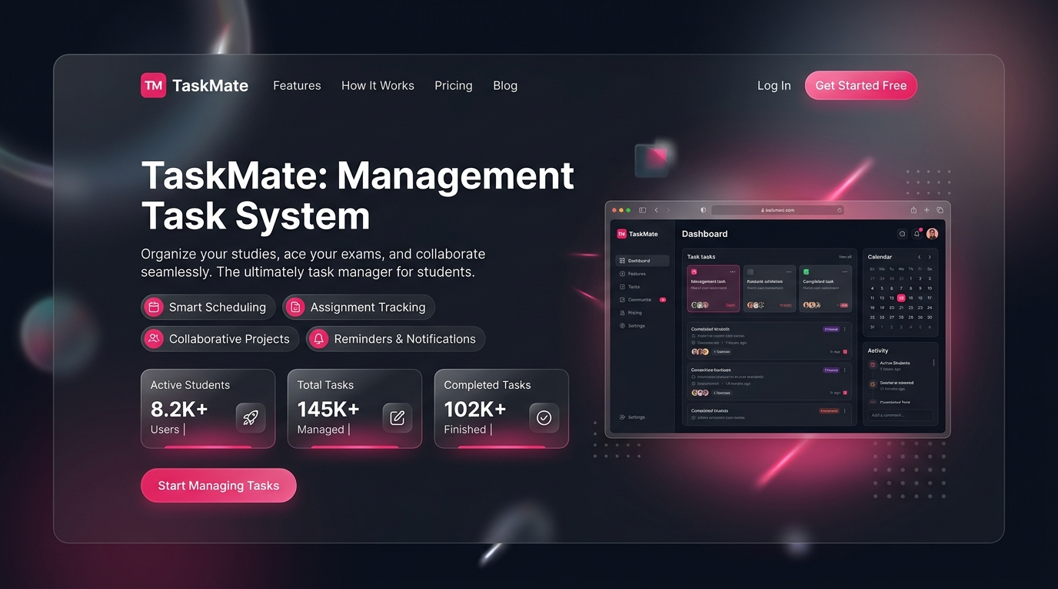
TASKMATE
Sistem Manajemen Tugas & Produktivitas Berbasis Web
Laporan Akhir Presentasi Sidang Proyek 1
DISUSUN OLEH (KELOMPOK 22):
1. Muhammad Ilham Habiballah (NPM: 714250003)
2. Gianjar Nugraha (NPM: 714250007)
Program Studi D4 Teknik Informatika Universitas Logistik & Bisnis Internasional
DOSEN PEMBIMBING & INSTITUSI:
Pembimbing: Cahyo Prianto, S.Pd., M.T., CDSP, SFPC
Tahun Akademik: 2025/2026
D4 Teknik Informatika ULBI 2026 | TASKMATE.ULBI.AC.ID

Slide 2
TASKMATE - PRESENTASI SIDANG PROYEK 1
Latar Belakang & Tujuan Solutif
!
Identifikasi Masalah
🎯
Tujuan Solutif
1 Beban aktivitas akademik mahasiswa D4 TI ULBI yang sangat padat.
2 Pencatatan tugas harian/praktikum konvensional bersifat pasif.
3 Ketiadaan pengingat proaktif yang terintegrasi (forgetfulness).
4 Kesulitan menyusun skala prioritas pengerjaan tugas secara dinamis.
5 Pengelola (Admin) kesulitan memantau produktivitas tugas mahasiswa.
Membangun sistem informasi TaskMate berbasis web untuk mengelola dan memonitor tugas akademik mahasiswa secara efisien, proaktif, dan real-time.
Visual Kanban Board
4 Papan Kolom Tugas
WhatsApp Gateway
Fonnte Auto Reminder
Multi-Role Access
Admin & Mahasiswa Guard
Live Monitoring
Statistik & Audit Trail
TaskMate UI / UX Modern Dashboard dengan visual manajemen responsif.
🎯 Output Akhir: Produktivitas belajar mahasiswa meningkat, angka keterlambatan tugas dapat diturunkan secara drastis.
TaskMate v2.0 | D4 Teknik Informatika ULBI 2026 | Kelompok 22: M. Ilham Habiballah & Gianjar Nugraha

Slide 3
TASKMATE - PRESENTASI SIDANG PROYEK 1
Fitur Unggulan Aplikasi
Multi-Role Authorization
Pemisahan hak akses aman menggunakan Guard Laravel (Mahasiswa untuk workspace tugas terisolasi, Admin untuk dasbor pengawasan & monitoring global).
Visual Kanban Board
Manajemen tugas dengan 4 kolom visual (To Do, Doing, Review, Done) didukung SortableJS drag-and-drop dan auto-done 100% checklist sub-tugas.
🔐
📋
WhatsApp Gateway Reminder
Pengingat otomatis tenggat waktu H-5 & H-2 sebelum batas waktu berakhir secara terjadwal (Laravel Cron Scheduler) langsung ke WhatsApp via Fonnte API.
Live Monitoring & Audit Log
Dasbor analitik monitoring progres board mahasiswa secara real-time dan tracking audit trail log aktivitas sistem untuk transparansi.
💬
📊
TaskMate v2.0 | D4 Teknik Informatika ULBI 2026 | Kelompok 22: M. Ilham Habiballah & Gianjar Nugraha

Slide 4
TASKMATE - PRESENTASI SIDANG PROYEK 1
Alur Kerja Operasional
👤 PENGELOLAAN TUGAS (MAHASISWA)
🔐 MONITORING & VERIFIKASI (ADMIN)
1
Pilih Kriteria / Modul
Mahasiswa input tugas akademik beserta prioritas & sub-tugas.
1
Akses Dashboard Admin
Memantau performa, grafik tugas, dan statistik keaktifan global.
2
Kanban Lifecycle
Menyeret kartu tugas (To Do -> Doing -> Review -> Done) via AJAX.
2
Live Board Monitoring
Mengecek progres Kanban board live masing-masing mahasiswa.
3
Auto-Done Checklist
Tugas otomatis bergeser ke 'Done' ketika sub-tugas mencapai 100%.
3
Audit Log Activity
Memverifikasi log audit trail digital transaksi tindakan mahasiswa.
4
Terima WhatsApp Reminder
Notifikasi WA Gateway diterima otomatis H-5 & H-2 sebelum deadline.
4
Trigger WhatsApp Scheduler
Memicu pengiriman reminder terjadwal lewat CLI command Fonnte.
TUGAS AKADEMIK SELESAI & TERMONITOR SECARA EFEKTIF
TaskMate v2.0 | D4 Teknik Informatika ULBI 2026 | Kelompok 22: M. Ilham Habiballah & Gianjar Nugraha

Slide 5
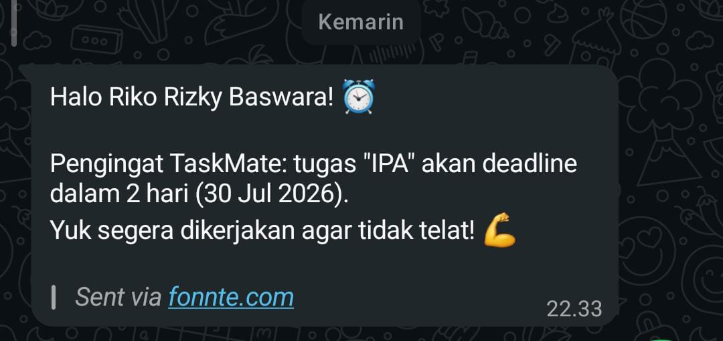
TASKMATE - PRESENTASI SIDANG PROYEK 1
Kesimpulan & Integrasi WhatsApp
📋
Kesimpulan Implementasi
💬
Sistem Notifikasi WhatsApp
1
Mendigitalisasi Papan Kerja
Mengubah sistem pencatatan manual menjadi visual Kanban Board terpusat.
2
Efektivitas WhatsApp Gateway
Notifikasi proaktif H-5 & H-2 berhasil meminimalkan keterlambatan pengumpulan.
3
Kemudahan Pengawasan
Dasbor admin mempermudah monitor progres tugas real-time & audit activity trail.
4
Pusat Bantuan Terpadu
Fitur Direct Help Center WA mempercepat penyelesaian aduan kendala dari mahasiswa.
WHATSAPP GATEWAY INTEGRATED - FONNTE API VERIFIED
TaskMate v2.0 | D4 Teknik Informatika ULBI 2026 | Kelompok 22: M. Ilham Habiballah & Gianjar Nugraha

